Slide 1
Гемодинамические нарушения у беременных с гипертензивными расстройствами как предиктор задержки роста плода
Виктор Светлана Александровна,
заведующий лабораторией акушерской и гинекологической
патологии РНПЦ "Мать и дитя", к.м.н.

Slide 2
Актуальность
Гипертензивные расстройства (ГР) во время беременности остаются одной из наиболее актуальных проблем современного акушерства и являются ведущей причиной материнской и перинатальной заболеваемости.
По данным мета-анализа (Li F. et al., 2021, 152 когортных исследования с участием 1 426 742 беременных женщин с ГР и 36 374 542 беременных женщин без ГР), оценивающего связь ГР во время беременности с неблагоприятными перинатальными исходами, были установлены более высокие риски развития перинатальной смертности (отношение шансов (ОШ) 2,86), задержки роста плода (ЗРП) (ОШ 5,48) и маловесного к сроку гестации плода (ОШ 3,39) у данной категории пациенток.
Оценка гемодинамических показателей является обязательным диагностическим исследованием у беременных женщин с ГР. По данным Eguchi K. et al. (2016) показатели СМАД были более информативны для прогнозирования ЗРП (ОШ 1,74 (95% ДИ 1,28–2,38), р<0,001) по сравнению с показателями офисного измерения артериального давления (АД) (ОШ 1,40 (95% ДИ 0,92–2,13), р=0,11). Учитывая преимущества СМАД перед домашним или офисным измерением АД актуальным является оценка его показателей у женщин с ГР для выделения прогностических маркеров ЗРП.
Цель исследования: установить взаимосвязь между гемодинамическими показателями и развитием замедленного роста и недостаточности питания плода у беременных женщин с гипертензивными расстройствами.

Slide 3
Материалы и методы
145 беременных женщины с гипертензивными расстройствами, получавших медицинскую помощь в РНПЦ «Мать и дитя»
Группа 1
Группа 2
124 беременные женщины без замедленного роста и недостаточности питания плода
21 беременная с замедленным ростом и недостаточностью питания плода
Характеристика беременных женщин групп исследования и их новорожденных детей, Me (Q₁–Q₃)
Сокращения:
САД - систолическое АД;
ДАД - диастолическое АД;
СрАД- среднее АД;
ПАД - пульсовое АД;
СНС - степень ночного снижения АД.
СНС 10–20% - нормальная СНС АД («dipper»);
СНС менее 10% – недостаточная СНС АД («non-dipper»);
СНС менее 0% – устойчивое повышение ночного АД («night peaker»);
СНС более 20% – повышенная СНС АД («over-dipper»).
Показатель | Группа 1 (n=124) | Группа 2 (n=21) | р
Возраст, лет | 34 (30–38) | 32 (27–36) | 0,214
Срок родоразрешения, дней | 271 (265–279) | 265 (253–271) | 0,003
Масса тела новорожденного, г | 3295 (3095–3620) | 2460 (2260–2630) | <0,001
Статистическую обработку материала выполнили с использованием статистической программы «STATISTICA 10». Статистически значимыми принимали различия при p<0,05.

Slide 4
Результаты
Показатель |  | Группа 1 (n=124) | Группа 2 (n=21) | р
За весь период СМАД | ДАД, мм.рт.ст. | 70 (65–78) | 75 (70–81) | 0,033
 | ДАД мин, мм.рт.ст. | 49 (45–53) | 53 (49–58) | 0,033
За период бодрствования | ДАД, мм.рт.ст. | 73 (69–81) | 79 (73–87) | 0,009
 | СрАД, мм.рт.ст. | 93 (88–99) | 98 (96–107) | 0,020
 | ДАД мин, мм.рт.ст. | 51 (46–57) | 60 (58–63) | 0,001
 | СрАД мин, мм.рт.ст. | 72 (67–81) | 79 (74–85) | 0,025
За период сна | ПАД, мм.рт.ст. | 50 (47–55) | 46 (45–51) | 0,033
За весь период СМАД в группе 2 отмечались более высокие значения среднего ДАД и минимального ДАД. Показатели САД и СрАД статистически значимо не различались.
В период бодрствования в группе 2 были зафиксированы более высокие уровни ДАД и СрАД, а также более высокие значения минимального ДАД и минимального СрАД.
В период сна статистически значимые различия были выявлены только по значению ПАД, которое было выше в группе 1.
Более выраженное ночное снижение АД наблюдалось в группе ГР2 со статистически значимым преобладанием повышенной СНС ДАД («over-dipper» в группе ГР2 в 8 (38,1%) случаях и в группе ГР1 в 17 (13,7%) случаях, р=0,015).
Показатель | Показатель | Группа ГР1 (n=124) | Группа ГР2 (n=21) | р
СНС САД | dippers | 26 (21,0) | 8 (38,1) | 0,151
 | non-dippers | 76 (61,3) | 10 (47,6) | 0,238
 | over-dippers | 0 | 1 (4,8) | 0,145
 | night-peakers | 22 (17,7) | 2 (9,5) | 0,528
СНС ДАД | dippers | 58 (46,8) | 8 (38,1) | 0,616
 | non-dippers | 38 (30,6) | 4 (19,0) | 0,435
 | over-dippers | 17 (13,7) | 8 (38,1) | 0,015
 | night-peakers | 11 (8,9) | 1 (4,8) | 0,455

Slide 5
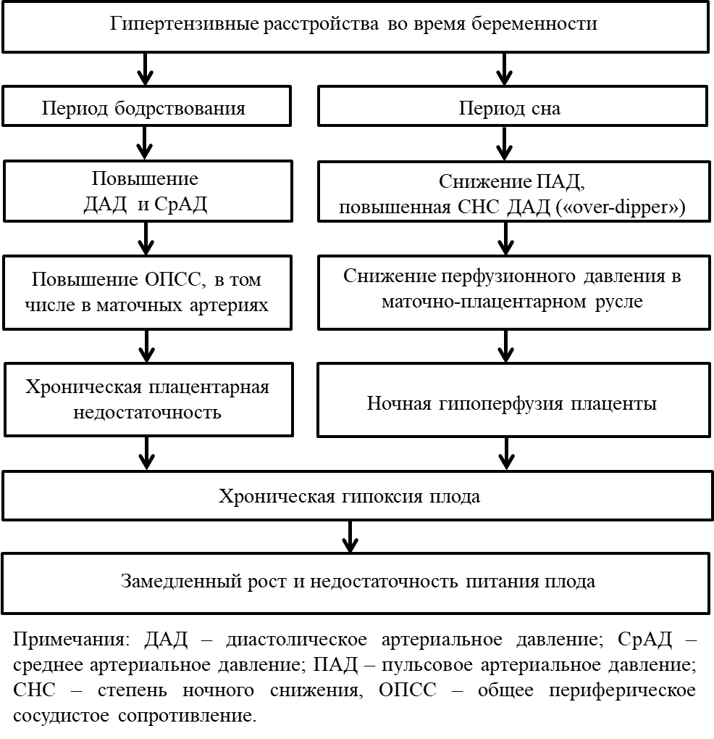
Патогенетические механизмы развития замедления роста и недостаточности питания плода у беременных женщин с гипертензивными расстройствами
Повышенная СНС ДАД является критическим фактором, который вместо физиологического снижения гемодинамической нагрузки вызывает дефицит маточно-плацентарного кровоснабжения.
Over-dippers СНС ДАД – фактор риска замедленного роста и недостаточности питания плода
ОШ 3,87 (95% ДИ 1,40–10,73)

Slide 6
ВЫВОД
Полученные данные обосновывают целесообразность включения в программу оказания медицинской помощи беременным с гипертензивными расстройствами выполнения суточного мониторирования артериального давления для оценки ночной гемодинамики и выявления нарушения циркадного ритма по типу «over-dipper», как значимого фактора риска замедления роста и недостаточности питания плода – ОШ 3,87 (95% ДИ 1,40–10,73).

